Slide 1


Se garer n'importe où, n'importe quand !
Un projet du groupe

Slide 2
Introduction
Notes:
1. Introduction

Slide 3
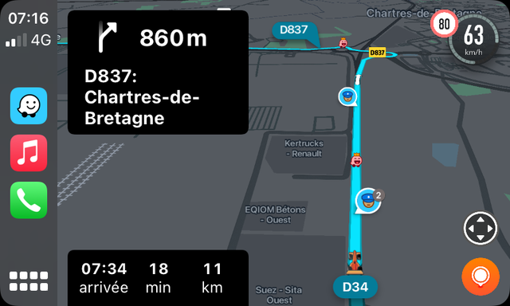
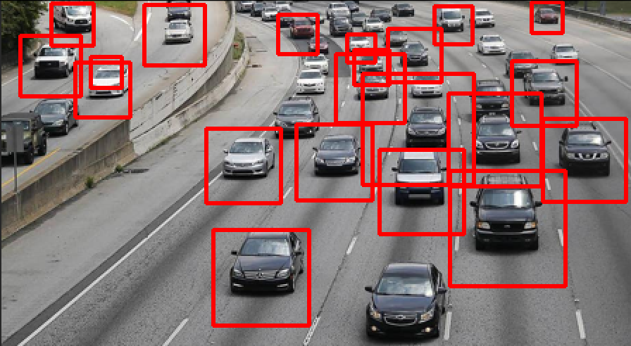


Concept
Une inspiration du projet : l’application Waze
Reconnaitre des voitures
Créer une application
Se garer en ville… Difficile !
Notes:
1. Introduction

Slide 4
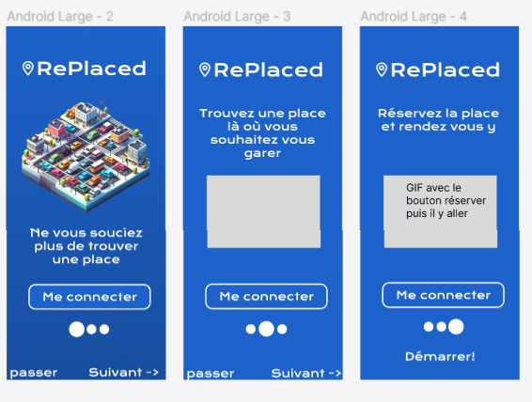
Fonctionnalités
Premières versions de l’interface
Notes:
1. Introduction

Slide 5
Vie du projet
Notes:
Vie du projet
Organisation interne
Architecture technique de la solution (ne pas montrer de lignes de code)
Présenter l’expérience

Slide 6
Organisation
Notes:
Nous avons cherché une plateforme de communication interne simple et complète :
Organiser nos réunions.
Communiquer par messages sur nos avancements respectifs.
Avoir la possibilité de travailler depuis chez soi.
L’outil Discord a parfaitement répondu à ces besoins.

Slide 7
Architecture

Slide 8
Expérience

Slide 9
Bilans individuels

Slide 10
Merci de votre attention !

